Slide 1

淮阴师院物理系
热 学
主讲：金本喜

Slide 2
§2-7 循环过程
一、循环过程
1、定义：
  一系统由某一平衡态出发，经过任意的一系列过程又回到原来的平衡态的整个变化过程，叫作热力学系统的循环过程，简称循环。
2、特点：
经历一个循环过程后，内能不变。

Slide 3
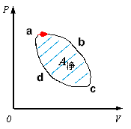
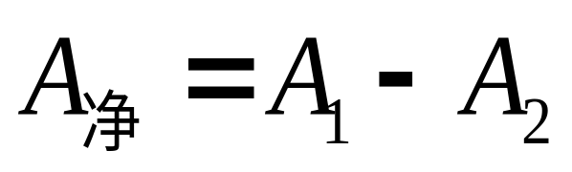
abc为膨胀过程：A₁
cda为压缩过程：-A₂
净功：
结论：在任何一个循环过程中，系统所作的净功在数值上等于p-V图上循环曲线所包围的面积。

Slide 4
3. 循环过程的分类：
正循环：在p-V图上循环过程按顺时针进行，系统对外作功。
逆循环：在p-V图上循环过程按逆时针进行，外界对系统作功。
p
p
a
b
b
a
d
c
c
d
正循环
V
V
逆循环

Slide 5
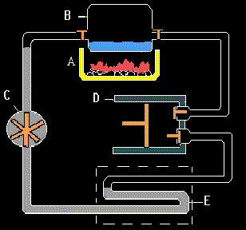
二、正循环热机及其效率
1、热机：工作物质作正循环的机器，称为热机，它是把热量持续不断地转化为功的机器。
在热机中被用来吸收热量并对外作功的物质叫工作物质，简称工质。工质往往经历着循环过程，即经历一系列变化又回到初始状态。

Slide 6
2、正循环的特征：
  一定质量的工质在一次循环过程中要从高温热源吸热Q₁，对外作净功A，又向低温热源放出热量Q₂。并且工质回到初态，内能不变。
T₁ Q₁
工质经一循环
A= Q₁-Q₂
泵
|A|
气缸
T₂ Q₂

Slide 7
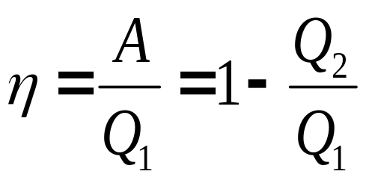
3、 热机效率：在一次循环过程中，系统对外作的净功与它从高温热源吸收的热量之比。
高温热源 T₁
Q₁
A
Q₂
低温热源 T₂
A——系统对外所作的净功。
Q₁——系统从高温热源吸收热量的总和；
Q₂ ——系统向低温热源发出热量的总和。
（注： Q_{1 、}Q₂都表示热量的绝对值）

Slide 8
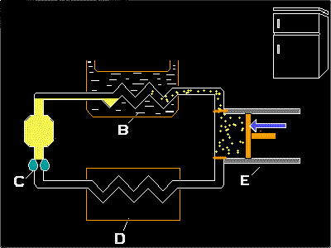
三、逆循环、制冷机及其制冷系数
1、 致冷机：
工作物质作逆循环的机器，称为致冷机，它是把热量从低温热源抽到高温热源的机器。
p
a
b
d
c
逆循环
V

Slide 9
2、 逆循环的特征：
  制冷机经历一个逆循环后，由于外界对它作功，可以把热量由低温热源传递到高温热源。在一个循环中，外界作功净A，从低温热源吸收热量Q_{2，}向高温热源放出热量Q₁。并且工质回到初态，内能不变。
高温热源 T₁
Q₁
A
Q₂
低温热源 T₂
注：致冷循环中的 A 表示外界对系统所作的净功（绝对值），
Q₁、Q₂ 分别表示系统与高温热源和低温热源交换热量（不是总和）的绝对值。

Slide 10
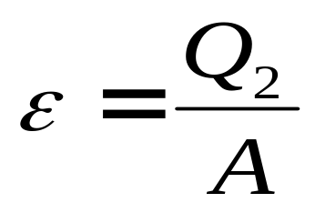
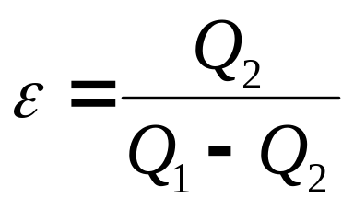
3、 制冷系数：
  在一次循环中，工质从低温热源吸收的热量Q₂与所消耗的外功A的比值定义制冷系数。
说明： Q₂与热机效率公式中的 Q₂ 意义不同；
不能写为
（等温吸热过程除外）

Slide 11
§2-8 技术上的循环实例
一、内燃机
以燃烧的气体为工质（蒸汽机以水蒸气为工质），燃料直接在汽缸内燃烧，比较轻便（相对于蒸汽机而言），种类很多。
1. 定体加热循环——奥托(otto)循环
1）四冲程汽油内燃机循环的分过程：
Ⅰ ）吸气冲程——等压过程
Ⅱ ）压缩冲程——绝热的压缩过程
Ⅲ ）动力冲程（工作冲程）——等体吸热过程——作功
（绝热膨胀过程）
Ⅳ ）排气冲程——等容放热——等压过程

Slide 12
p
3
2） 汽油机的理论循环——
定体加热循环——
奥托循环
Q₁
绝热线
2
4
p₁
0
Q₂
1
o
V
例题1:一定量理想气体经下列准静态循环过程: (四冲程汽油机中的循环,又称奥托循环)
1.) 绝热压缩: 由 V₁ , T₁ 到 V₂ , T₂ ;
2.) 等容吸热: 由 V₂ , T₂ 到 V₂ ,T₃ ;
3.) 绝热膨胀: 由 V₂ , T₃ 到 V₁ , T₄ ;
4.) 等容放热: 由 V₁ , T₄ 到 V₁ , T₁ ;
求这个循环的效率.

Slide 13
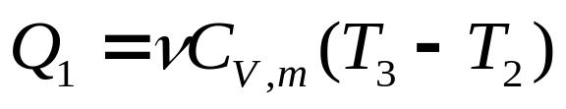
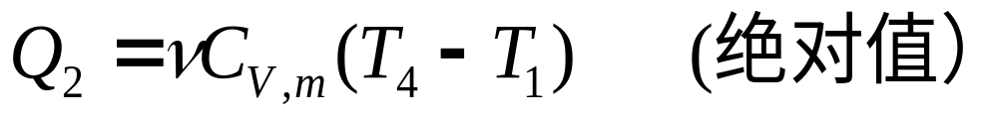
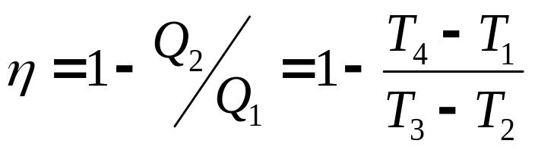
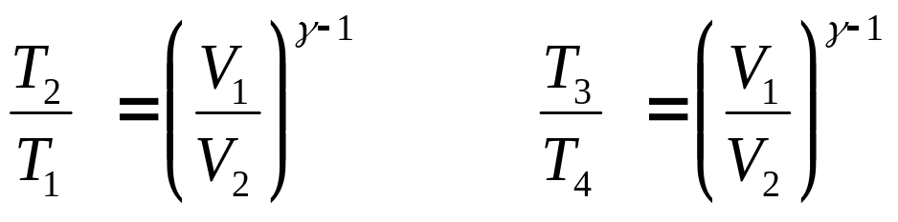
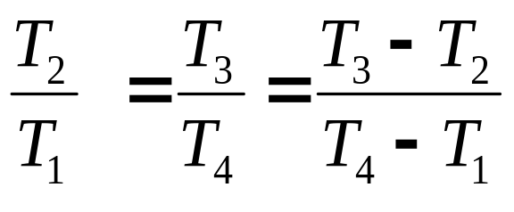
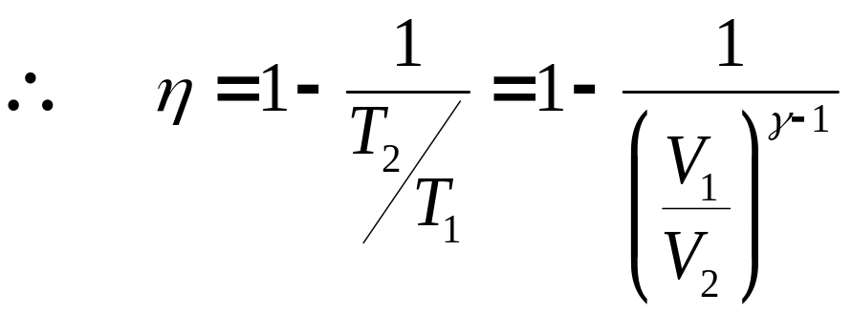
解：气体只在等容过程中吸热
p
3
Q₁
绝热线
2
4
p₁
0
Q₂
1
又由两绝热过程有：
o
V

Slide 14
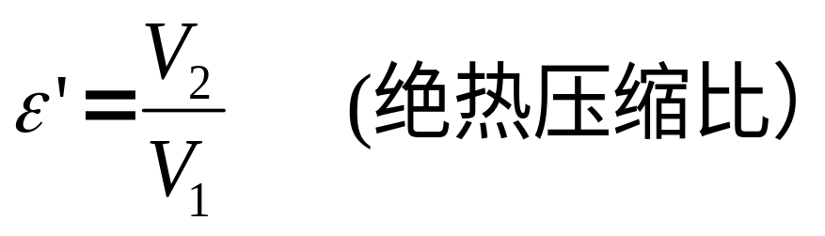
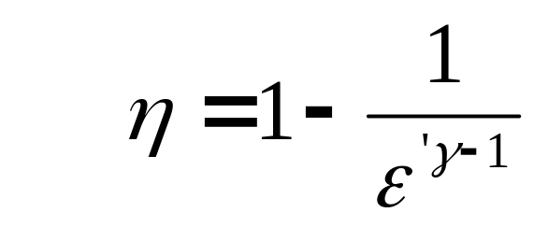
p
3
令：
Q₁
绝热线
2
4
即得：
p₁
0
Q₂
1
o
V
[小结] 此循环的效率完全由绝热压缩比ε’ 决定，且随ε’ 的增大而增大。但ε’ 过大，会产生爆震现象，增大机件磨损，降低功率。、
一般绝热压缩比ε’ 为5—7，最大不超过10。

Slide 15
2. 定压加热循环——狄塞尔（Diesel)循环
[柴油机与汽油机的主要区别] 柴油机吸入的是空气而不是混合气，其燃料的燃烧是靠压燃而不是靠电火花点燃。
1）四冲程柴油内燃机循环的分过程：
Ⅰ ）吸气冲程——等压吸入空气
Ⅱ ）压缩冲程——绝热压缩升温过程
Ⅲ ）动力冲程（工作冲程）——等压吸热膨胀——绝热膨胀
Ⅳ ）排气冲程——等体放热——等压排气

Slide 16
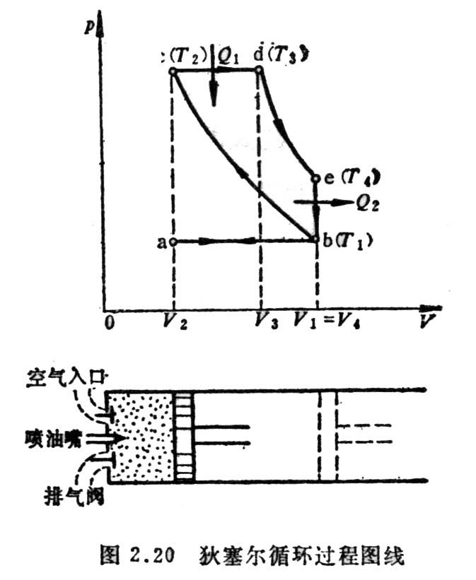
2、柴油机的理论循环—— 定压加热循环—— 狄塞尔循环
例题2: 一定量理想气体经下列准静态循环过程: (四冲程柴油机中的循环,又称狄塞尔循环)
1.) 绝热压缩: 由 V₁ , T₁ 到 V₂ , T₂ ;
2.) 等压吸热: 由 V₂ , T₂ 到 V₃ ,T₃ ;
3.) 绝热膨胀: 由 V₃ , T₃ 到 V₁ , T₄ ;
4.) 等容放热: 由 V₁ , T₄ 到 V₁ , T₁ ;
求这个循环的效率.

Slide 17
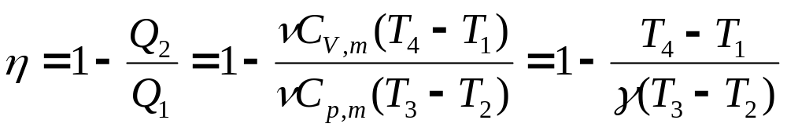
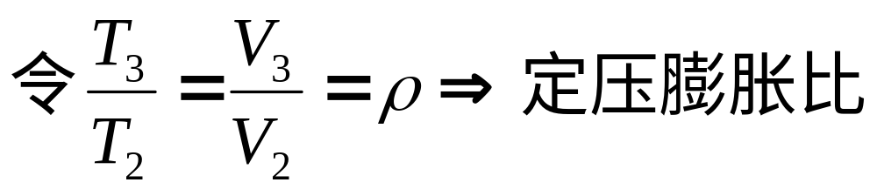
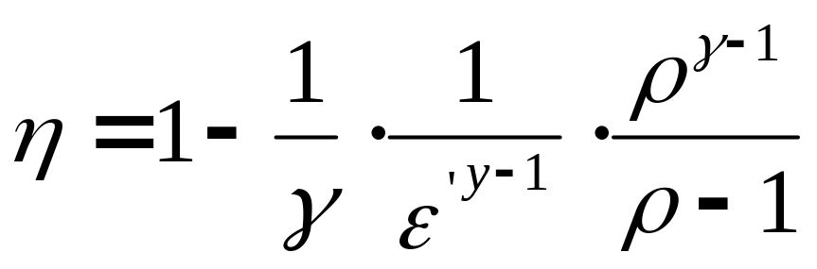
Q₁
p
2
3
绝热线
4
Q₂
0
1
o
V
V₂
V₃
V₁
[小结] η 亦随ε’ 增大而增大。ε’ 限制在12~20
柴油机笨重

Slide 18
二、电冰箱、空调机
1、电冰箱：
1）工质为氨。
2）循环特点：
在循环过程中，工质氨从冷冻室（低温物体）吸收热量。再传给外界空气（高温物体），以达到使冷冻室中的物体更加冷却的目的。
3）氨有毒性，遇明火易燃。

Slide 19
2、热泵：
热泵和致冷机的原理是相同的，只是目的不同。
致冷机的目的是从低温热源取热，以保持低温温度恒冷。
热泵的目的是给高温热源供热，以保持暖室温度恒暖。
3、空调机
是集致冷和热泵两种用途于一身的设备

Slide 20
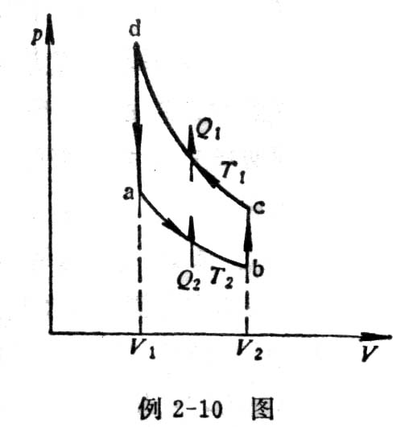
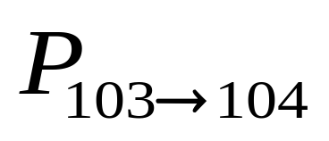
4、斯特林循环：由两个等
温和两个等体过程组成。
例题3: 一定量理想气体经下列准静态循环过程: (逆向斯特林循环)
1.) 等温压缩: 由 V₁ , T₁ 到 V₂ , T₁ ;
2.) 等容降温: 由 V₂ , T₁ 到 V₂ , T₂ ;
3.) 等温膨胀: 由 V₂ , T₂ 到 V₁ , T₂ ;
4.) 等容升温: 由 V₁ , T₂ 到 V₁ , T₁ ;
求这个制冷循环的制冷系数.
( 答 案： )

Slide 21
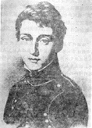
§ 3-3 卡诺循环
(教材P₁₃₀ 调整）
法国工程师、热力学的创始人之一。 他创造性地用“理想实验”的思维方法，提出了最简单、但有重要理论意义的热机循环——卡诺循环，创造了一部理想的热机——卡诺热机。 1824年卡诺提出了对热机设计具有普遍指导意义的卡诺定理，指出了提高热机效率的有效途径，揭示了热力学的不可逆性，被后人认为是热力学第二定律的先驱。

Slide 22
一、卡诺循环、卡诺热机
1、卡诺热机
1）定义：工作物质只与两个恒温热源交换热量的热机成为卡诺热机。
2）说明：
Ⅰ ）此热机是理想的，无漏气，散热，无摩擦。
Ⅱ ）恒温热源是指温度恒定各处均匀的热源。
Ⅲ ）卡诺热机的工质可以是固体、液体或气体。

Slide 23
P
2、卡诺循环
A
1）定义：
卡诺循环过程由四个准静态过程组成，其中两个是等温过程和两个是绝热过程组成。卡诺循环是一种理想化的模型。
Q₁
T₁
B
D
C
2）循环图：
A→ B: 等温(T₁)膨胀吸热过程
B → C: 绝热膨胀过程
C→ D: 等温(T₂)压缩放热过程
D→ A: 绝热压缩过程
Q₂
T₂
0
V₁
V₄
V₂
V₃
V

Slide 24
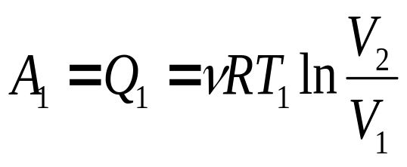
二、理想气体正向卡诺循环的效率
卡诺热机的四个过程
P
A→B：等温膨胀过程，体积由V₁膨胀到V₂，内能没有变化，系统从高温热源T₁吸收的热量全部用来对外作功
A
Q₁
T₁
B
D
C
Q₂
T₂
0
V₁
V₄
V₂
V₃
V

Slide 25
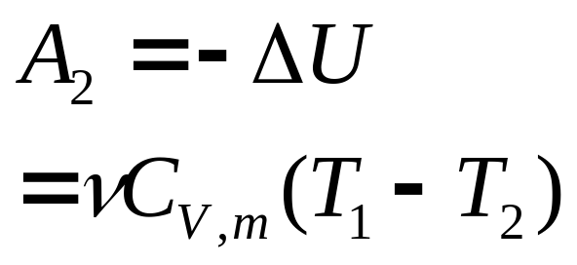
B→C：绝热膨胀，体积由V₂变到V₃，系统不吸收热量，对外所作的功等于系统减少的内能
P
A
Q₁
T₁
B
D
C
Q₂
T₂
0
V₁
V₄
V₂
V₃
V

Slide 26
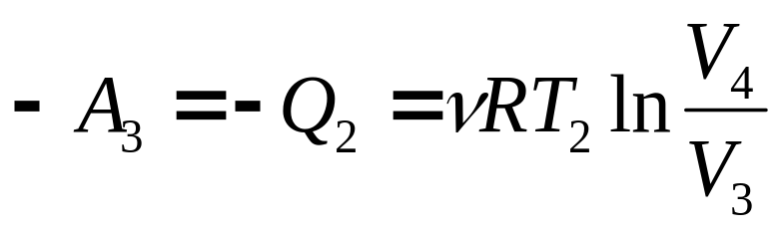
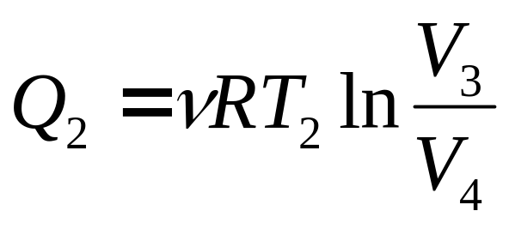
C→D：等温压缩过程：体积由V₃压缩到V₄，内能变化为零，系统对外界所作的功等于向低温热源T₂放出的热量
P
A
Q₁
T₁
B
D
C
Q₂
T₂
0
V₁
V₄
V₂
V₃
V

Slide 27
D→A：绝热压缩绝热压缩过程：体积由V₄变到V₁，系统不吸收热量，外界对系统所作的功等于系统增加的内能。
P
A
T₁
Q₁
Q₁
T₁
W
B
Q₂
T₂
D
C
在一次循环中，系统对外界所作的净功为
|A|= Q₁-Q₂
Q₂
T₂
0
V₁
V₄
V₂
V₃
V

Slide 28
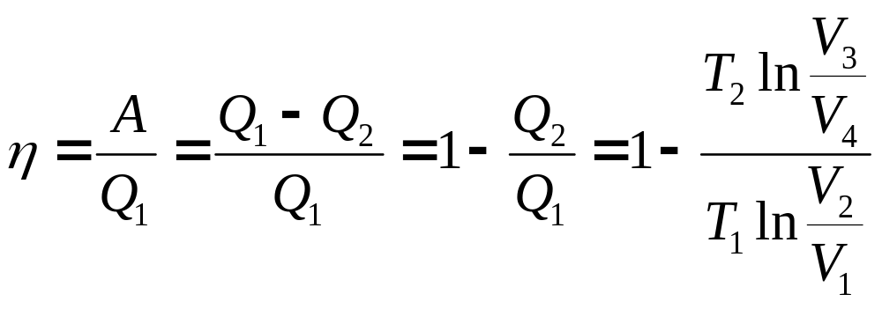
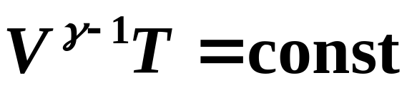
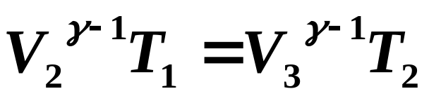
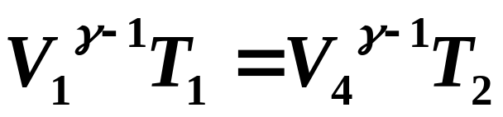
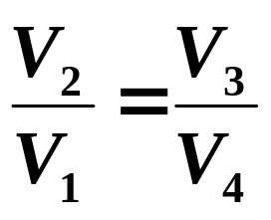
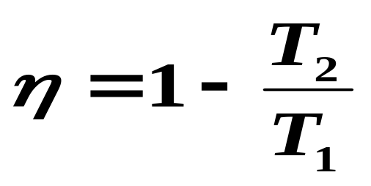
卡诺热机效率
理想气体卡诺循环
的效率只与两热
源的温度有关
应用绝热方程
BC过程
DA过程
两式比较

Slide 29
说明：
1）与气体的多少，循环的大小无关。
2）凡是由热能转变为机械能的热机必定要有温度差。高温热源的温度下越高，低温热源的温度下越低，热机的效率就越高。
3）指明了提高热机效率的方向。

Slide 30
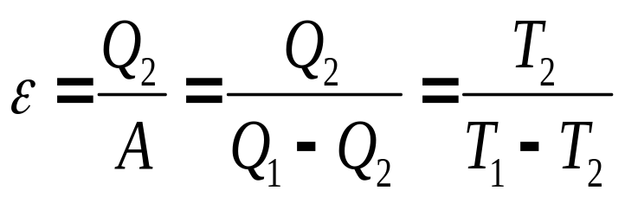
三 、逆向卡诺循环的致冷系数
工质把从低温热源吸收的热量和外界对它所作的功以热量的形式传给高温热源，其结果可使低温热源的温度更低，达到制冷的目的。吸热越多，外界作功越少，表明制冷机效能越好。用制冷系数ε表示之。
P
A
Q₁
制冷系数
T₁
B
T₁
D
制冷机的
工作原理
C
Q₁
Q₂
T₂
W
0
Q₂
V₁
V₄
V₂
V₃
V
T₂

Slide 31
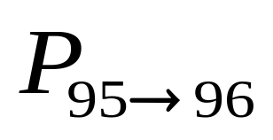
习 题 课
例题4:
在如图所示的循环(称为焦耳循环)中 , 设T₁=300K, T₂=400K . 问: 燃烧50.0kg汽油可得到多少功? 已知汽油的燃烧值为4.69×10⁷J/kg , 气体可看作理想气体.
( 答 案： )

Slide 32
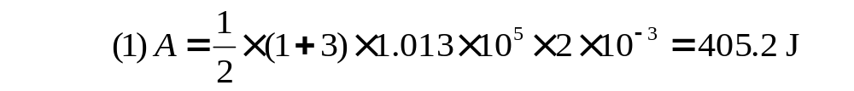
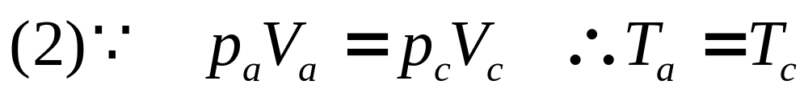
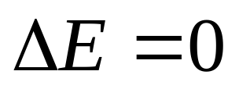
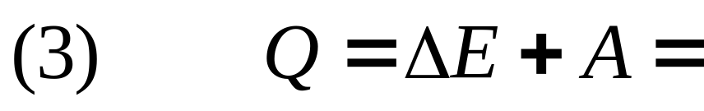
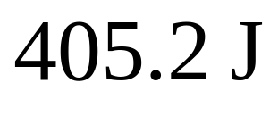
p(atm)
例题5：一定量的理想气体，由状态a经b到达c（图中abc为一直线），求此过程中：
a
3
2
b
（1）气体对外作的功；
（2）气体内能的增量；
c
1
（ 3）气体吸收的热量。
0
1
2
3
V(l)
解：

Slide 33
例题6: 一定量的某种理想气体进行如图所示的循环过程。已知气体在状态A的温度为T_{A}=300K，求
(1)气体在状态B、C的温度；
(2)各过程中气体对外所作的功；
(3)经过整个循环过程，气体从外界吸收的总热量 (各过程吸热的代数和)，
P(Pa)
300
A
200
100
B
C
1
2
3
V(m³)

Slide 34
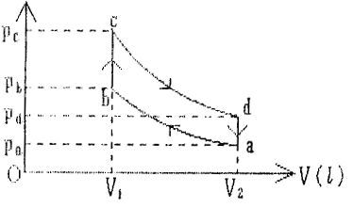
例题7: 1 mol氦气作如图所示的可逆循环过程，其中ab和cd是绝热过程，b c和d a为等体过程，巳知V₁=16.4l，V₂=32.8l，p_{a}=1atm，p_{b}=3.18atm，p_{c}=4atm，p_{d}=1.26atm， 试求:
(1)a,b,c,d四点的温度
(2)在一循环过程中气体对外界所作的净功?

Slide 35
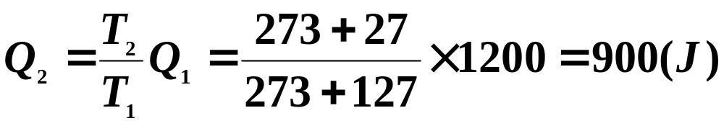
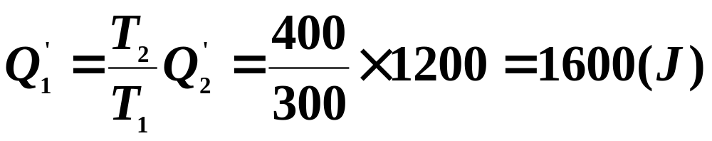
例题8:一卡诺机工作在温度为27ºC和127ºC的两热源间，若正循环中。该机从高温热源吸热1200J，则（1）向低温热源放热多少？（2）对外作功多少？若使该机作逆向卡诺运转（制冷机），当从低温热源吸热1200J时，（3）向高温热源放热多少？（4）外界对它作功多少？
解： （1）向低温热源放热
（2）对外作功
（3）向高温热源
（4）对外作功

Slide 36
例题9: 一系统由图中的a态沿abc到达c态时，吸收了350J的热量，同时对外作了126J的功。
（1）如果沿adc进行，则系统作功42J，问这时系统吸收了多少热量？
（2）当系统由c态沿曲线ca返回a态时，如果外界对系统作功84J，热量传递是多少？
P
b
c
a
d
0
V

Slide 37
解：（1） abc: ΔU=Uc-Ua
=Qabc-Aabc
=350-126=224(J)
adc: Qadc=ΔU+Aadc
=224+42=266(J)
(2)ca:Q=ΔU’+Aca
=Ua-Uc+(-84)
=-224-84
=-308(J) [负号表示系统放热]
P
b
c
a
d
0
V

Slide 38
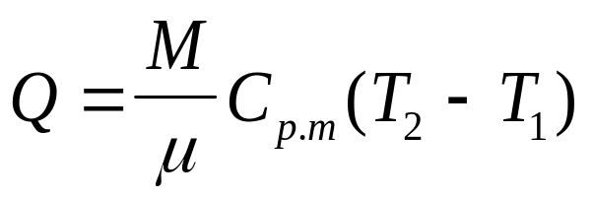
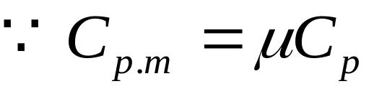
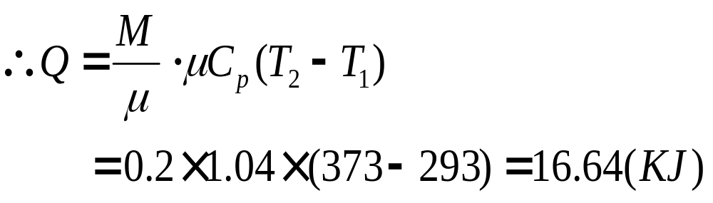
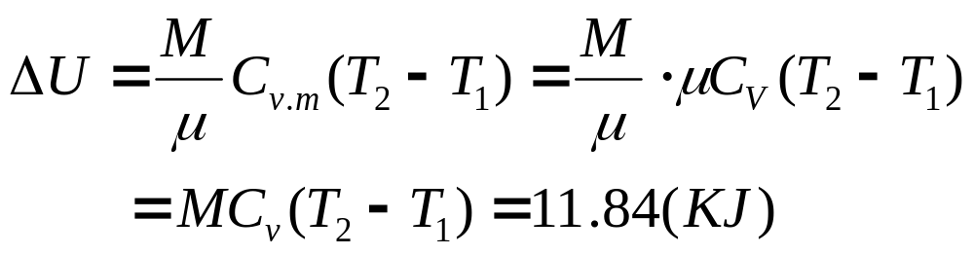
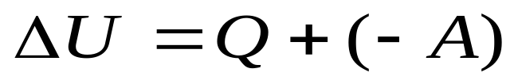
P111---2.8 题 解：
（1）
(2)
(3)由第一定律

Slide 39

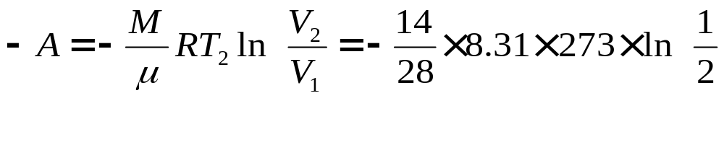

P112---2.12 题 解：
（１）等温过程：
＝７８６Ｊ（即外界对气体作功７８６Ｊ）

Slide 40

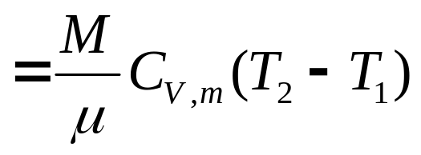
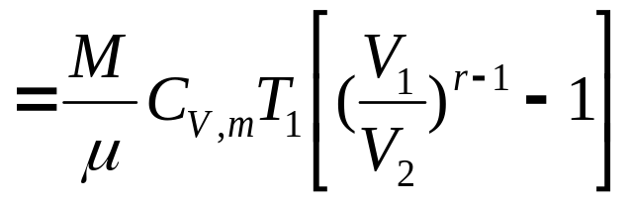



（２）绝热过程：
Ｑ＝０

Slide 41




（３）等压过程；

Slide 42




例题12: 3.2×10⁻² kg氧气作ABCD循环过程。A→B和C → D都为等温过程，设T₁=300K，T₂=200K， V₂=2V₁。求循环效率。
p
解：
A
吸热
T₁=300K
B
放热
D
放热
T₂=200K
C
V₁
V₂
V
吸热

Slide 43




Slide 44




例题13、一定量理想气体经历了某一循环过程，其中AB和CD是等压过程，BC和DA是绝热过程。已知B点和C点的状态温度分别为T_{B}和T_{C} ，求此循环效率。
p
解：
A
B
p₁
p₂
D
C
V

Slide 45







p
A
B
p₁
p₂
D
C
V

Slide 46





例题14
某种理想气体按PV²=C的规律膨胀，从V₁→ V₂，问此理想气体的温度是升高了？还是降低了？试证明之。
[证明]要判别温度是升高还是降低，需要找到用参数T，V表示的过程方程。
即：
即膨胀时温度降低。

Slide 47

本 章 作 业 ：

Slide 48



Mean free path λ:
λ Average distance traversed by a molecule between collisions
Number density

